Slide 1
楽曲SNSにおける楽曲コンテンツと動画コンテンツの並列マッチング処理システム
1821144:吉井 智哉 指導教員：鷹野 孝典

Slide 2




研究背景
コンピューターやインターネットの発達で誰でも音楽を投稿することが可能になっている．そのためソーシャルネットワーキングサービス(SNS)などに投稿される楽曲が大量になってきた．
同様に，動画共有を目的としたSNSが普及している．
これに伴いデータを処理する際に掛かる負荷が増え，処理 速度が遅くなる可能性が考えられる．
これらの楽曲コンテンツや動画コンテンツを統合して，付加価値の高い新しいコンテンツを生成できると考えられる．
＋
動画
音楽付きの動画

Slide 3
関連研究
動画の印象評価データセット構築とその特性の調査
[2015 大野]大野直樹，中村聡史，山本岳洋，後藤真孝，
「音楽動画への印象評価データセット構築とその特性の調査」，情報処理学会，2015
動画からの印象推定
[2016 清水]清水柚里奈，菅野沙也，伊藤貴之 ，嵯峨山
茂樹，高塚正浩，「動画特徴量からの印象推定に基づく動画BGMの自動素材選出」， NICOGRAPH 2016

Slide 4

研究課題
ユーザから投稿される大量のデータを合成する場合，処理速度をできるだけ早くすることが，サービス向上につながる．
1台のサーバーで処理すると処理速度にも限界が生じるため，並列で処理する仕組みが必要である．
大量の楽曲データ
合成されたデータ
大量の動画データ
処理を分散するサーバー

Slide 5
研究目的
楽曲SNSにおける楽曲コンテンツと動画コンテンツの並列マッチング処理システムの提案
実験システムの構築
実験による，提案システムの実現可能性の評価

Slide 6
実験環境
機器名 | 台数 | OS
Raspberry pi 4B 2G | 2 | Raspbian
・ジャンル分け・動画と音楽の合成での並列処理で使用する.
楽曲のジャンル推定時に使用したデータセット：FMA_SMALL
Python のバージョンは3.7.3

Slide 7
実験環境
ライブラリ名 | バージョン | 備考
pandas | 1.3.4 | データ解析を容易にする
numpy | 1.21.3 | 機械学習の計算を早く効率的に行えるようにする
matplotlib | 3.4.3 | Pythonでグラフを描画する
seaborn | 0.11.2 | matplotlibの内部で動く．少ないコードで洗礼された図を描く
FFmpeg |  | 動画と音声を記録・変換・再生するためのソフトウェア
llvmlite | 0.32.1 | 後述するnumbaとlibrosaのインストールに必要
numba | 0.49.0 | Pythonの関数を高速にするライブラリ
LibROSA | 0.8.1 | 音楽と音声の解析のためのPythonパッケージ．スペクトル解析，テンポの分析，画像出力など音楽の分析に必要な機能があらかじめ実装されている．
TensorFlow | 2.1.1 | Googleが開発した機械学習のソフトウェアライブラリ
keras | 2.3.1 | Pythonでかかれた，TensorFlow上で実行可能な高水準のニューラルネットワークライブラリ

Slide 8
LibROSA
音楽と音声の解析のためのpythonパッケージ
スペクトル解析、テンポの分析、画像出力など、音楽の分析に必要な機能があらかじめ実装されている。

Slide 9
提案システム
ユーザからアップロードされた楽曲をCNN(Convolutional Neural Network)を利用し， 複数のサーバーで楽曲をジャンル推定
ジャンル推定した楽曲を楽曲データベースに 保存
動画と楽曲を複数のサーバーでマッチング処理

Slide 10

提案システム
２．データベースに保存
楽曲
データベース
動画データベース
楽曲投稿型SNS
1．複数のサーバーでCNNを利用し楽曲をジャンル分け
３．動画と楽曲を複数のサーバーでマッチング処理
BGM付き動画

Slide 11
ユーザにジャンル分類精度と推定ジャンルを提示．
楽曲投稿型SNS
複数のサーバーで機械学習
を利用し楽曲をジャンル分け

Slide 12
ジャンルによる楽曲と動画のマッチング
楽曲と動画をジャンルによりマッチングする．
動画:観光地動画
楽曲:使用するデータセットに基づいて下記の１０ジャンルでマッチング
ユーザーに動画とどの音楽ジャンルでマッチングしたいかを決めてもらう．
→ユーザーの趣向に合わせて楽曲付き動画を合成することができるため．
Electric | Folk
Hip-Hop | International
Latin | Metal
Etc | Pop
Punk | Rock

Slide 13
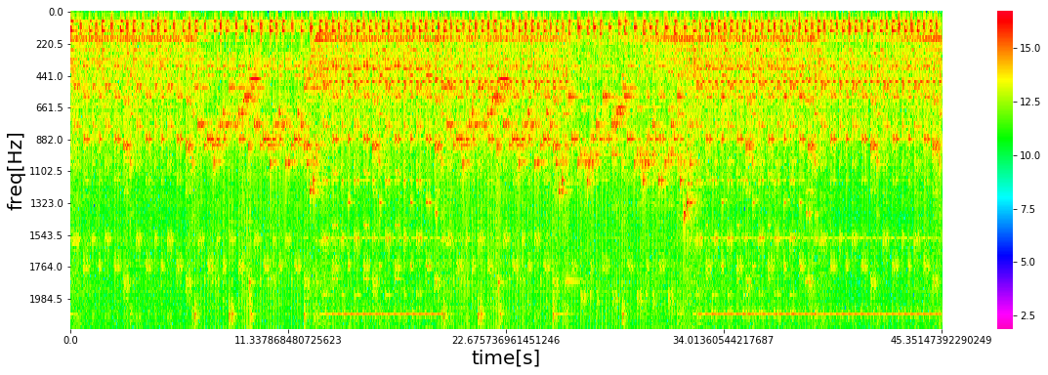
Heatmap.py
楽曲データを横軸に時間，縦軸に周波数を表した スペクトログラムにするプログラムの作成をした．
深層学習(Convolutional Neural Network)で，印象の学習を行う予定である．

Slide 14
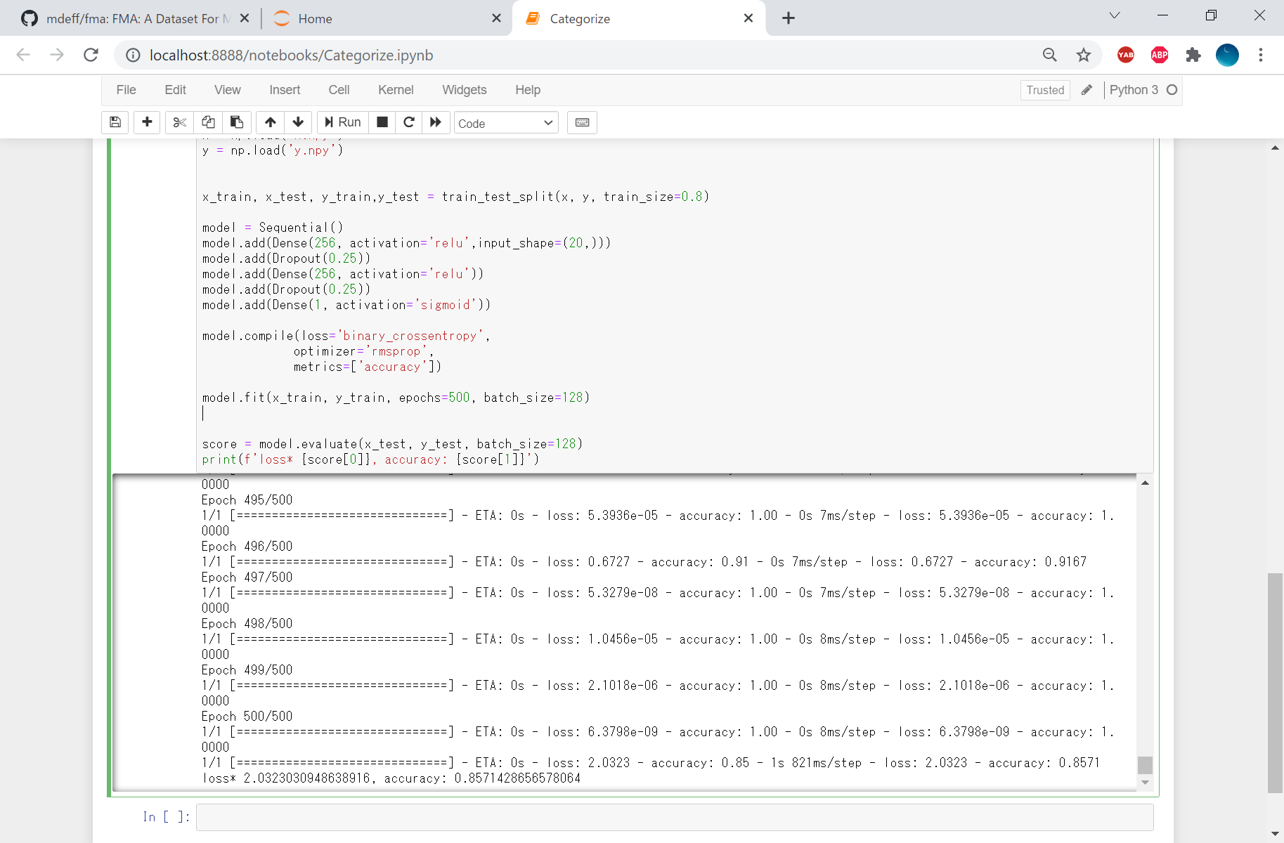
Categorize.py
FMA_SMALLというデータセットの一部を使用し
音楽ジャンル分類をするモデルの作成・学習・評価をするプログラム.

Slide 15
CNNを利用した楽曲ジャンル推定プログラムの分散処理システム
楽曲SNSにおける楽曲コンテンツと動画コンテンツの並列マッチング処理システム
楽曲SNSにおける楽曲コンテンツのジャンル推定並列処理システム

Slide 16
大量の楽曲データ
処理された楽曲データ
処理を分散するサーバー

Slide 18
Step1複数のサーバを用意
楽曲
データベース
動画データベース
Step2
SNSに投稿された楽曲を保存
Step3からStep5
周波数を分析し
楽曲ジャンルを推定
Step6
楽曲と動画をマッチング
BGM付き動画

